Slide 1
«Резьбы, их типы и обозначение на чертежах» Преподаватель Гомозова Л.Н.

Slide 2
Цель работы
Цель работы – познакомиться с основными параметрами и типами резьбы и подробно рассмотреть условное и наглядное изображение внутренней и внешней резьбы.
Задачи:
Дать определение понятию резьбы;
Познакомиться с основными параметрами резьбы;
Познакомиться с основными типами резьбы;
Подробно изучить условные обозначения резьбы;
Подробно рассмотреть условное и наглядное изображения внутренней и внешней резьбы.

Slide 3
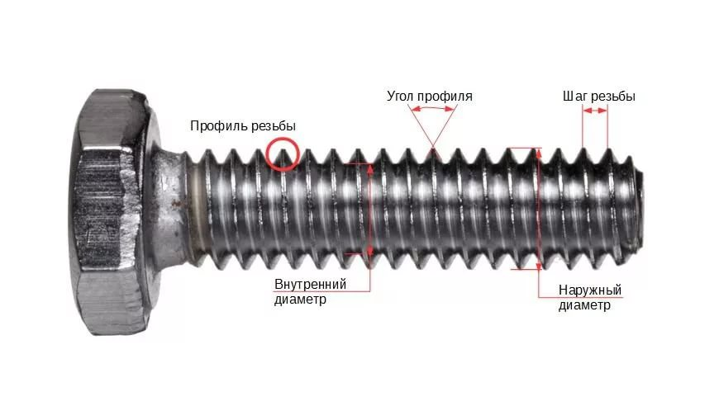
Резьба
Резьба – это винтовая поверхность, образуемую движением производящего профиля по цилиндрической или конической винтовой поверхности.

Slide 4
Основные параметры резьбы
Ось резьбы – это ось, относительно которой образована винтовая поверхность резьбы;
Профиль резьбы – контур сечения резьбы плоскостью, проходящей через её ось;
Уголь профиля резьбы – это угол α между его боковыми сторонами;
Шаг резьбы P – расстояние между соседними одноименными боковыми сторонами профиля в направлении, параллельном оси резьбы;
Ход резьбы t – расстояние между ближайшими одноименными боковыми сторонами профиля, принадлежащего одной и той же винтовой поверхности, в направлении, параллельном оси резьбы;

Slide 5
Основные параметры резьбы
Высота исходного профиля H (t0) – это высота остроугольного профиля, полученного продолжением боковых сторон профиля до взаимного их пересечения;
Рабочая высота профиля h (t2) – это высота соприкосания сторон профиля наружной и внутренней резьбы в направлении, перпендикулярном оси резьбы;
Внутренний диаметр резьбы (d1) – диаметр воображаемого цилиндра, вписанного во впадины наружной резьбы или описанного вокруг вершин внутренней резьбы;
Наружный диаметр резьбы (d0) – это диаметр воображаемого цилиндра, описанного вокруг вершин наружной резьбы или вписанного во впадины внутренней резьбы;

Slide 6
Основные параметры резьбы
По числу заходов n (выступов и канавок) резьбы делятся на однозаходные, образованные одним винтовым выступом, и многозаходные, образованные двумя или более винтовыми выступами, равномерно расположенными на поверхности резьбы;
По направлению винтовой линии резьба подразделяется на правую и левую:
Правая резьба образована контуром, вращающимся по ходу часовой стрелки и перемещающимся вдоль оси от наблюдателя;
Левая резьба образована контуром вращающимся против хода часовой стрелки.

Slide 7
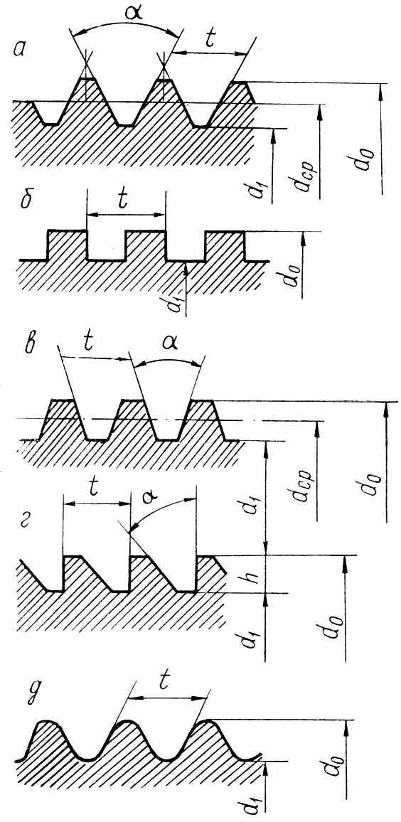
Основные типы резьбы
а) Метрическая
б) Прямоугольная
в) Трапецеидальная
г) Упорная
д) Круглая

Slide 8
ГОСТ обозначения для каждого основного типа резьбы
Метрическая резьба – ГОСТ 9150-81
Прямоугольная резьба – Нет стандартизации
Трапецеидальная резьба – ГОСТ 9484-81
Упорная резьба – ГОСТ 10177-82
Круглая резьба – ГОСТ 13536-68

Slide 9
Условное обозначение резьбы
Пример: Многозаходная резьба должна обозначаться буквой M, номинальным диаметром резьбы, знаком x, буквами Ph, значением хода резьбы, буквой P и значением шага.
Пример условного обозначения двухзаходной резьбы с номинальным диаметром 16 мм, ходом 3 мм и шагом 1,5 мм:
M16xPh3P1,5
То же, для левой резьбы:
M16xPh3P1,5 - LH
Для большей ясности в скобках текстом может быть указано число заходов резьбы. Пример:
M16xPh3P1,5 (два захода).

Slide 10
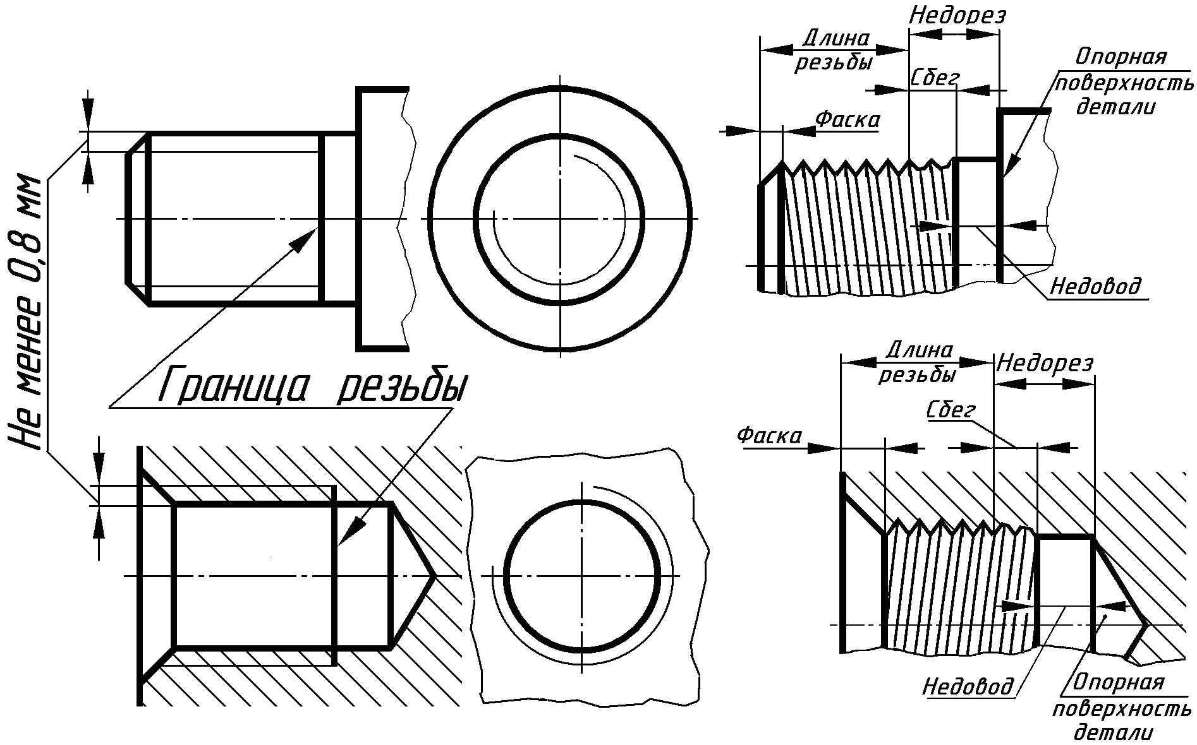
Условное и наглядное изображение наружной и внутренней резьбы

Slide 11
Список литературы
Томилова С.В. Инженерная графика. Строительство:- М.: «Академия»,2018.
Бродский А.М., Фазлулин Э.М. Практикум по Инженерной графике – М: Академия, 2018г
Бродский А.М. Инженерная графика(металлообработка)-М.: Академия, 2018г
Боголюбов С.К Черчение - М, Машиностроение,2016г.
Чекмарев А. А., Осипов В.К. Инженерная графика. – М.: КНОРУС, 2016
ГОСТ «Единая система конструкторской документации» (ЕСКД). Общие правила выполнения чертежей.
ГОСТ «Система проектной документации для строительства» (СПДС).
8 В.А.Федоренко, А.И. Шошин. Справочник по машиностроительному черчению-Л. Машиностроение,2016г
http://razvitie-pu.ru/page_id=4235

